Slide 1



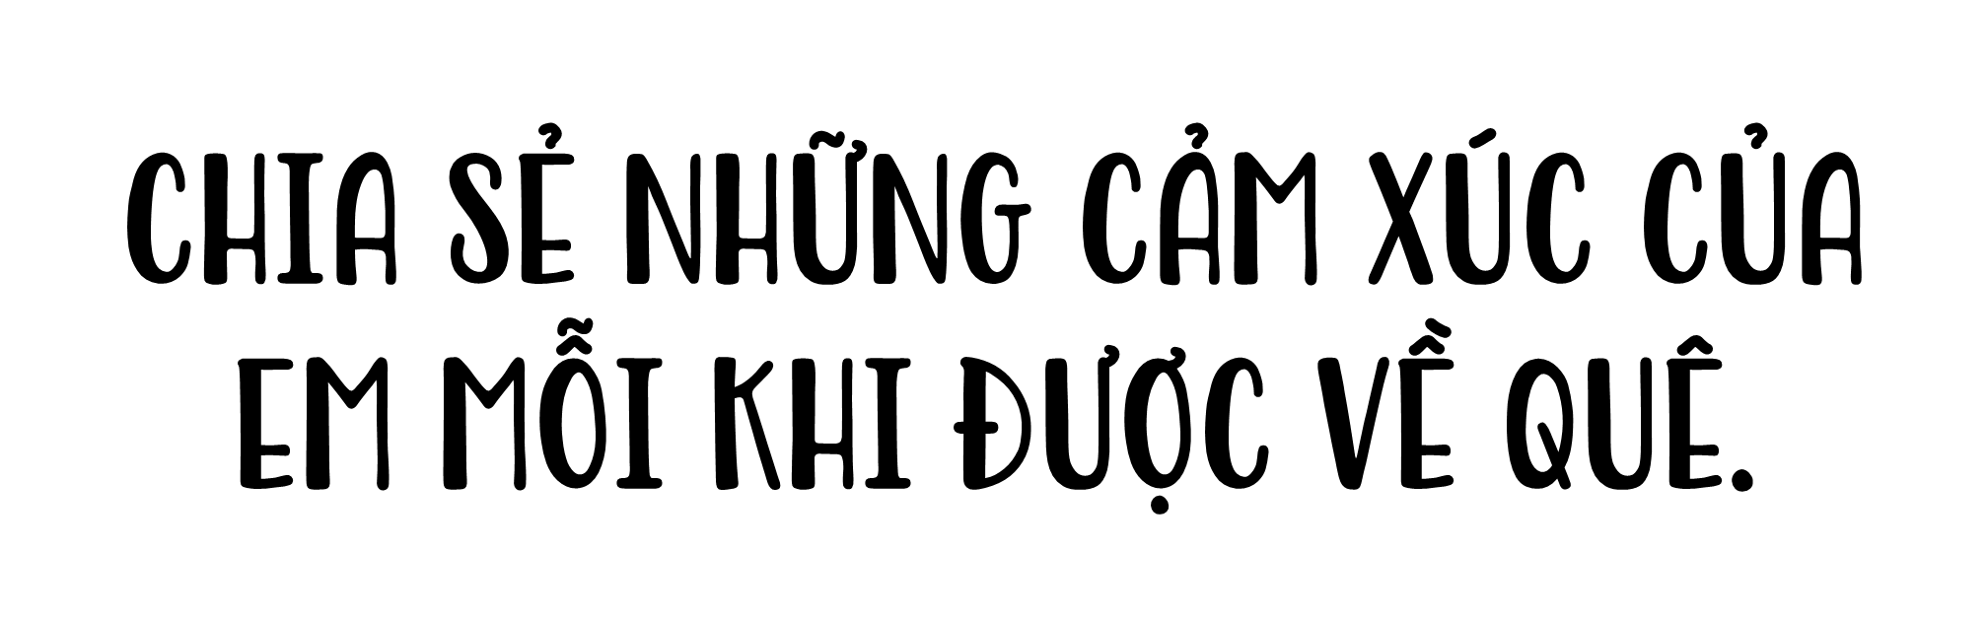

Notes:
Giáo án của Thảo Nguyên 0979818956

Slide 2
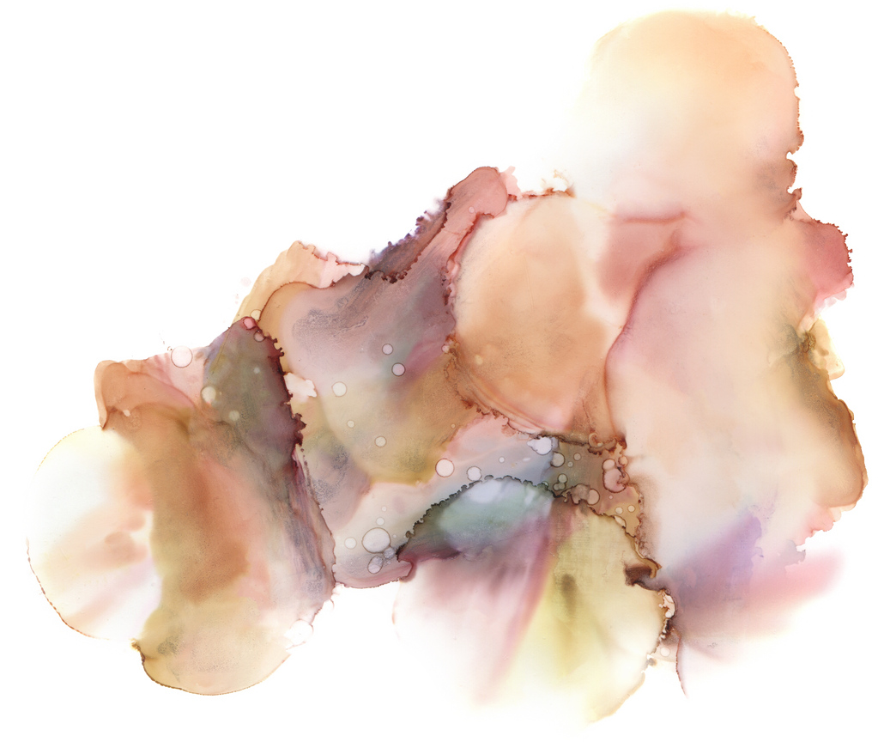
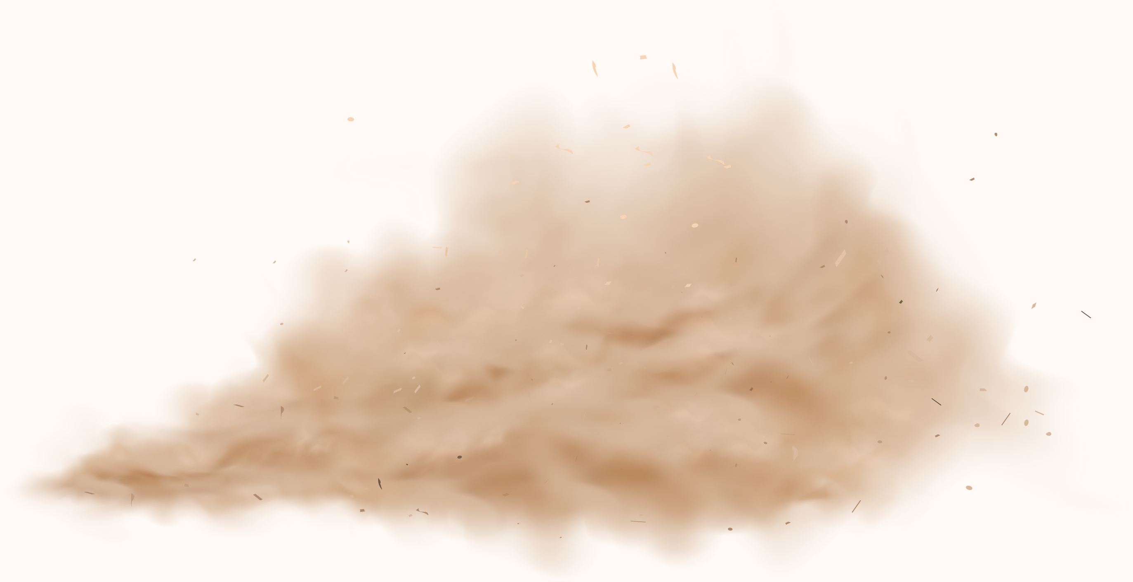
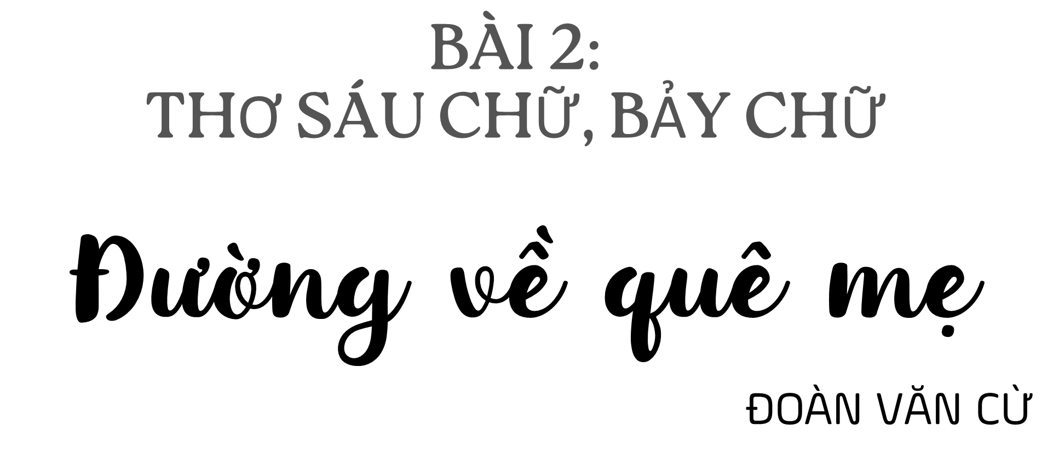

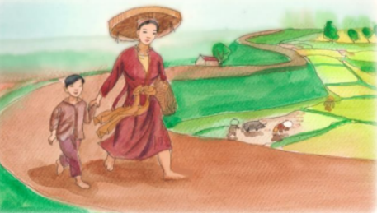

Notes:
Giáo án của Thảo Nguyên 0979818956

Slide 3
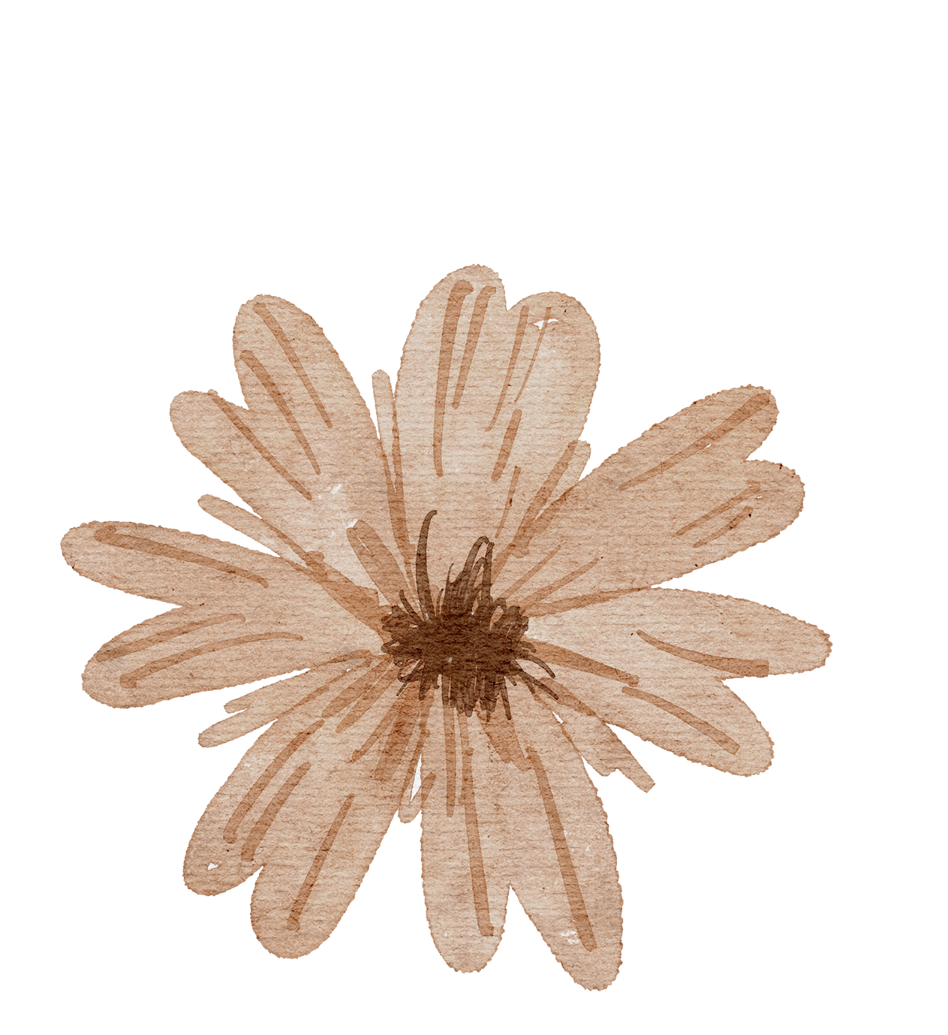


Notes:
Giáo án của Thảo Nguyên 0979818956

Slide 4



a. Đọc
- Gv gọi 2 học sinh đọc trước lớp
- Giọng đọc: to, rõ ràng, ngắt nghỉ đúng chỗ. Chú ý diễn cảm, thể hiện cảm xúc, tâm trạng của nhân vật.
Notes:
Giáo án của Thảo Nguyên 0979818956

Slide 5

U tôi ngày ấy mỗi mùa xuân, Dặm liễu mây bay sắc trắng ngần, Lại dẫn chúng tôi về nhận họ Bên miền quê ngoại của hai thân. Tôi nhớ đi qua những rặng đề, Những dòng sông trắng lượn ven đê. Cồn xanh, bãi tía kề liên tiếp, Người xới cà, ngô rộn bốn bề. Thúng cắp bên hông, nón đội đầu, Khuyên vàng, yếm thắm, áo the nâu Trông u chẳng khác thời con gái Mắt sáng, môi hồng, má đỏ au.
Chiều mát, đường xa nắng nhạt vàng, Đoàn người về ấp gánh khoai lang, Trời xanh cò trắng bay từng lớp, Xóm chợ lều phơi xác lá bàng. Tà áo nâu in giữa cánh đồng, Gió chiều cuốn bụi bốc sau lưng. Bóng u hay bóng người thôn nữ Cúi nón mang đi cặp má hồng. Tới đường làng gặp những người quen. Ai cũng khen u nết thảo hiền, Dẫu phải theo chồng thân phận gái Đường về quê mẹ vẫn không quên.
Notes:
Giáo án của Thảo Nguyên 0979818956

Slide 6
b. Chú thích
- U (phương ngữ): mẹ
- Dặm liễu: chỉ đường xa.
- Hai thân: cha mẹ
- Đề: cây to, thuộc loại đa, lá có mũi nhọn dài.
- The: hàng dệt bằng tơ sợi nhỏ, mặt thưa, mỏng, không bóng, thời trước dùng để may áo dài.
Notes:
Giáo án của Thảo Nguyên 0979818956

Slide 7
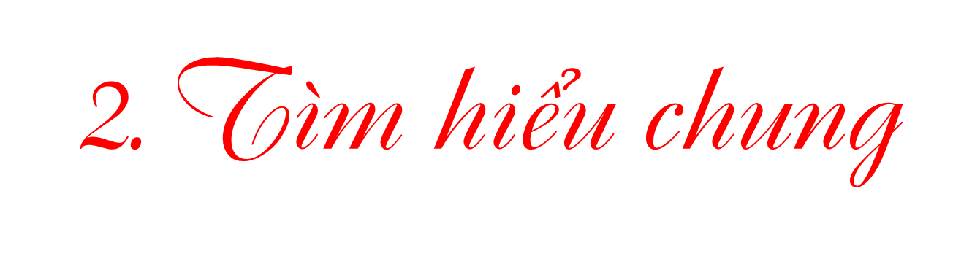
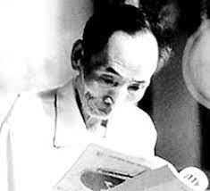

a. Tác giả
Đoàn Văn Cừ (1913 – 2004)
- Quê: Nam Định
- Gia đình: sinh ra trong một gia đình nông dân.
- Bút danh khác: Kẻ Sĩ, Cư sĩ Nam Hà, Cư sĩ Sông Ngọc
- Sáng tác tiêu biểu: “Thôn ca I” (1939), “Thôn ca II” (1960), “Dọc đường xuân” (1979)
Notes:
Giáo án của Thảo Nguyên 0979818956

Slide 8
b. Tác phẩm
- Thể loại: thơ bảy chữ
- Xuất xứ: Thơ Mới 1932 – 1945: Tác giả và tác phẩm, NXB Hội Nhà văn, Hà Nội, 2001.
- PTBĐ chính: biểu cảm
Notes:
Giáo án của Thảo Nguyên 0979818956

Slide 9

Notes:
Giáo án của Thảo Nguyên 0979818956

Slide 10

Gói câu hỏi
Bài thơ viết theo thể thơ nào?
Nêu cách ngắt nhịp của bài thơ?
Nhận xét về cách gieo vần.
Tác giả đã xưng hô với mẹ bằng từ ngữ nào?
Thời điểm mà tác giả về quê là thời điểm nào?
Mục đích về quê của tác giả là gì?
Con đường về quê được miêu tả với những chi tiết nào?
Bức tranh thiên nhiên hiện lên như thế nào?
Con người nơi đây được miêu tả với những vẻ đẹp nào?
Tìm những từ ngữ, chi tiết miêu tả người mẹ
Chứng minh người mẹ mang nét đẹp của người phụ nữ xưa.
Hai câu thơ sau nói về điều gì?
“Dẫu phải theo chồng thân phận gái
Đường về quê mẹ vẫn không quên”
- Gv đặt những câu hỏi ngắn gọn, phù hợp với nội dung bài học.
- Hình thức:
xếp lớp thành hình tròn
- Gv đưa míc và đặt câu hỏi nhanh với bất kì thành viên trong lớp
- Mỗi thành viên có 30s để trả lời 1 câu hỏi (trả lời sai, chậm sẽ bị phạt)
Notes:
Giáo án của Thảo Nguyên 0979818956

Slide 11

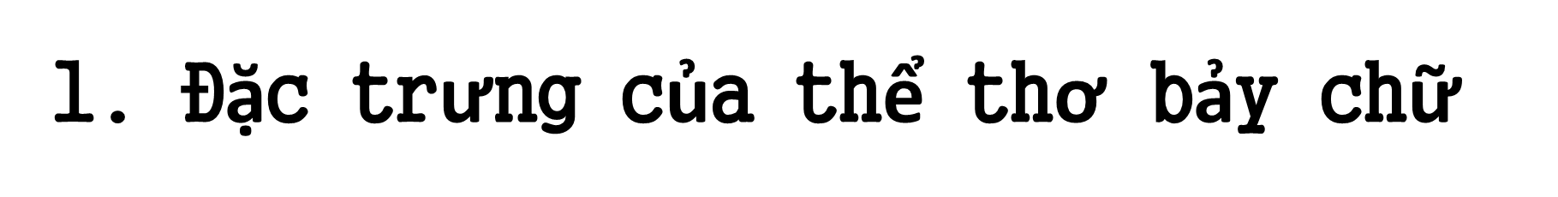
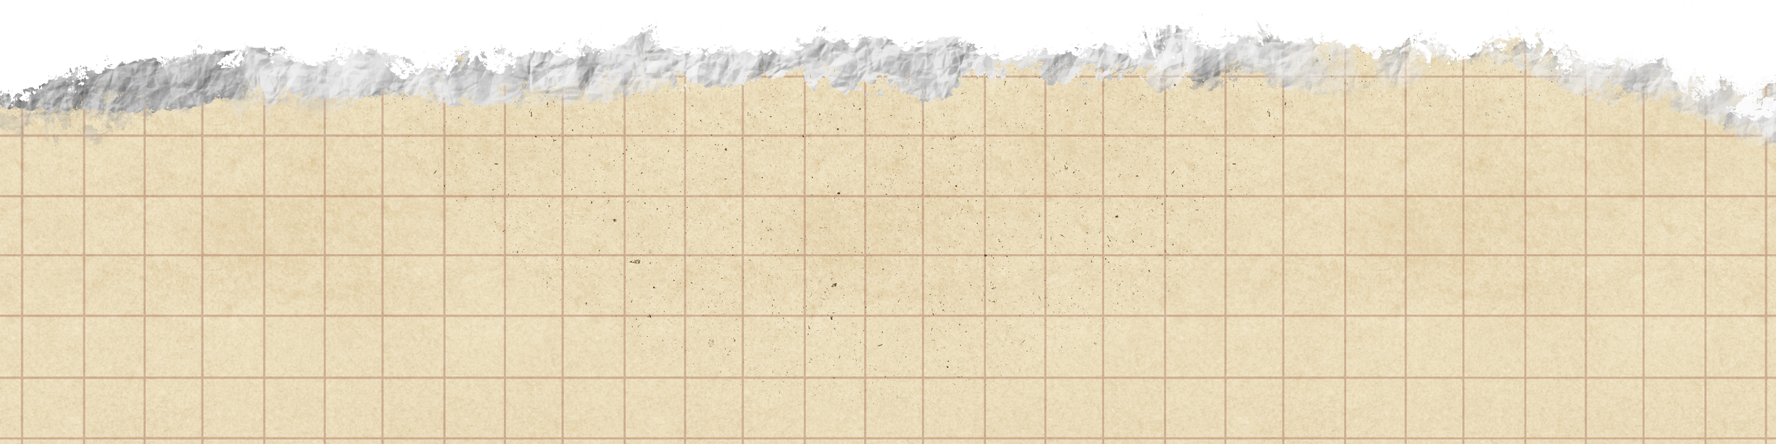
- Thể loại: thơ bảy chữ
- Cách ngắt nhịp: linh hoạt 4/3, 3/2/2, 2/2/3.
- Cách gieo vần: (ngần – thân, đê – bề, vàng – bàng, đầu – nâu, đồng – hồng, quen – quên).
- Bố cục:
+ Khổ 1: kỉ niệm của tôi về “con đường” về quê.
+ Khổ 2, 4: bức tranh thiên nhiên và con người nơi làng quê.
+ Khổ 3, 5: hình ảnh người mẹ trên con đường về quê.
+ Khổ 6: những tâm tư, tình cảm của tác giả về nơi cội nguồn.
Notes:
Giáo án của Thảo Nguyên 0979818956

Slide 12


- Bài thơ là lời của người con – nhân vật “tôi”.
- Nhan đề: “Đường về quê mẹ” → được tác giả đặt theo nội dung xoay quanh bài thơ, miêu tả khung cảnh đồng quê trên đường đi của mấy mẹ đã hiện lên những kí ức đẹp về thiên nhiên và con người quê ngoại.
- Cảm hứng chủ đạo: Bài thơ nói về dòng hoài niệm của người con về những lần cùng mẹ về quê ngoại → tình yêu với mẹ và quê hương.
Notes:
Giáo án của Thảo Nguyên 0979818956

Slide 13


a. Kỉ niệm của tôi về “con đường” về quê.
- Cách xưng hô: “U tôi” → cách gọi đầy thân thương
- Thời gian về quê: mỗi dịp đầu xuân
- Mục đích: gặp mặt họ hàng
- Hình ảnh con đường: dặm liễu, mây trắng
→ Ngôn từ giản dị → Tâm trạng háo hức, vui vẻ mỗi khi được mẹ đưa về quê ngoại
Notes:
Giáo án của Thảo Nguyên 0979818956

Slide 14

b. Bức tranh thiên nhiên và con người nơi làng quê.
* Bức tranh thiên nhiên làng quê
- Rặng đề, dòng sông, đê, cồn xanh, bãi tía, trời xanh, cò trắng, xóm chợ
Liệt kê, mùa xuân đẹp, cảnh vật sinh động, đầy sức sống
→ Bức tranh thôn quê đầy màu sắc, đường nét hài hòa.
- “Xác lá bàng” → cảnh buồn, che giấu nỗi cô đơn, nỗi nhớ về mẹ.
Notes:
Giáo án của Thảo Nguyên 0979818956

Slide 15

b. Bức tranh thiên nhiên và con người nơi làng quê.
* Bức tranh con người làng quê
- Người xới cà, xới ngô, gánh ấp khoai lang
Hình ảnh quen thuộc, khung cảnh lao động
Con người giản dị, mộc mạc, thân thương
Sự gắn bó của tác giả với quê hương
Quê ngoại là một vùng kí ức êm đềm trong tâm trí tác giả
Notes:
Giáo án của Thảo Nguyên 0979818956

Slide 16
c. Hình ảnh người mẹ trên con đường về quê.
- Thúng cắp hông, nón đội đầu
- Khuyên vàng, yếm thắm, áo the nâu
- Mắt sáng, môi hồng, má đỏ
Liệt kê, miêu tả chân thực vẻ đẹp dịu dàng, ngọt ngào của mẹ
- So sánh: bóng u – bóng thôn nữ → sự trẻ trung, đại diện cho người phụ nữ xưa
➔ Sự quan sát tinh tế, tình cảm của con dành cho mẹ.
Notes:
Giáo án của Thảo Nguyên 0979818956

Slide 17
d. Những tâm tư, tình cảm của tác giả về nơi cội nguồn.
- Gặp người quen → Sự gắn bó của tác giả
- Tự hào về người mẹ:
+ Khen u nết thảo hiền
+ Lấy chồng – không quên quê mẹ
→ Tình yêu quê hương, niềm tự hào, hoài niệm về mẹ.
Notes:
Giáo án của Thảo Nguyên 0979818956

Slide 18

Notes:
Giáo án của Thảo Nguyên 0979818956

Slide 19
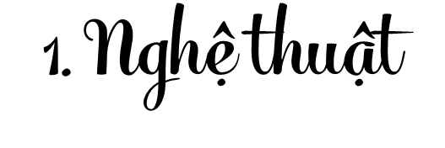
- Ngôn từ giản dị, hình ảnh sinh động và chân thực.
- Giọng thơ nhẹ nhàng, trầm lắng.
- Nghệ thuật tả thực
Notes:
Giáo án của Thảo Nguyên 0979818956

Slide 20
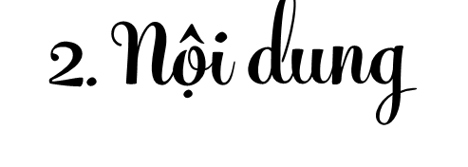
- Bài thơ nói về dòng hoài niệm của người con về những lần cùng mẹ về quê ngoại.
- Tình cảm yêu mến, niềm tự hào của người con đối với mẹ.
Notes:
Giáo án của Thảo Nguyên 0979818956

Slide 21


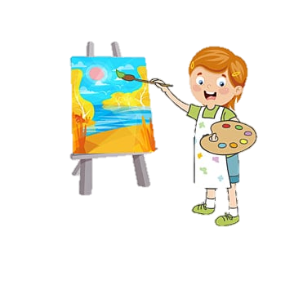
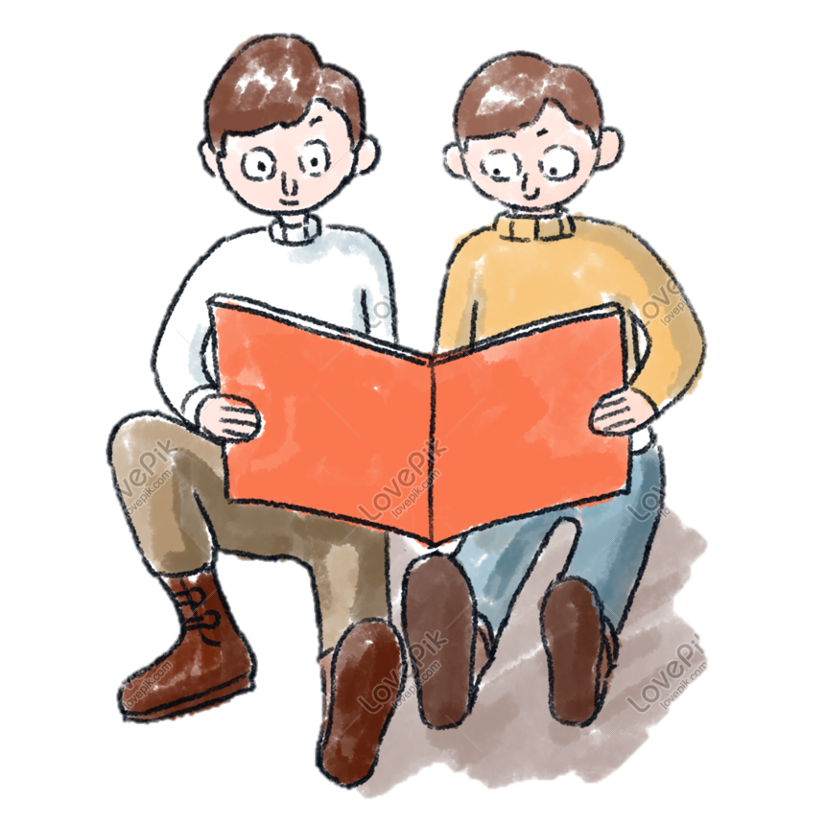
+ TEAM NHÀ VĂN: Em thích nhất hình ảnh, chi tiết nào trong bài thơ? Hãy tưởng tượng và miêu tả bằng lời bức tranh thể hiện chi tiết, hình ảnh đó.
+ TEAM HỌA SĨ: Em thích nhất hình ảnh, chi tiết nào trong bài thơ? Hãy tưởng tượng và vẽ lại bức tranh thể hiện chi tiết, hình ảnh đó.
Notes:
Giáo án của Thảo Nguyên 0979818956

Slide 22

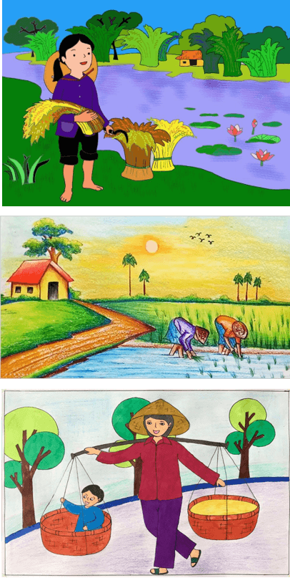
Em thích nhất hình ảnh người mẹ trong bài thơ. Người mẹ được hiện lên qua bài thơ thật đẹp nhưng cũng thật bình dị, gần gũi. Đó là hình ảnh người phụ nữ xưa với vẻ đẹp truyền thống. Qua lời thơ hình ảnh ấy lại càng hiện lên rõ nét. Cũng qua hình ảnh người mẹ, tác giả đã bộc lộ sự yêu mến và tự hào về người mẹ tần tảo, hiền lành của mình.
Notes:
Giáo án của Thảo Nguyên 0979818956

